Slide 1
Бюджет для граждан
Проект бюджета муниципального образования
Зерновское сельское поселение
Красногвардейского района Республики Крым
на 2025 год и на плановый период 2026 и 2027 годов

Slide 2
Уважаемые жители Зерновского сельского поселения
"Бюджет для граждан" - информационный сборник, который познакомит население Зерновского сельского поселения с основными положениями главного финансового документа муниципального образования Зерновское сельское поселение Зерновского района Республики Крым – бюджета поселения, а именно проекта бюджета поселения на 2025 год и на плановый период 2026 и 2027 годов.
В сборнике представлено описание доходов, расходов бюджета и их структуры, приоритетные направления расходования бюджетных средств, объемы бюджетных ассигнований, направляемых на финансирование социально-значимых мероприятий в сфере общегосударственных вопросов, жилищно-коммунального хозяйства, благоустройства, культуры и социальной политики поселения.
«Бюджет для граждан» нацелен на получение обратной связи от граждан, которым интересны современные проблемы муниципальных финансов. Каждый житель является участником формирования бюджета с одной стороны как налогоплательщик, наполняя доходы бюджета, с другой – он получает часть расходов как потребитель государственных и муниципальных услуг.
Надеемся, что представление бюджета Зерновского сельского поселения в понятной для жителей форме позволит нам сообща принимать взвешенные решения по важнейшим вопросам жизни нашего муниципального образования. Совместная работа будет способствовать развитию прозрачности и открытости бюджета и бюджетного процесса для граждан, послужит укреплению доверия и взаимопонимания между нами.

Slide 3
Структура бюджета поселения
Бюджет поселения
Сбережения
(если положительное
сальдо)
Доходная часть
(откуда деньги)
Расходная часть
(на какие цели будут расходоваться)
Статьи дохода
(источники поступления средств)
Статьи расхода
(на что средства тратятся)
Налоговые доходы
Неналоговые доходы
Общегосударствен- ные вопросы
Жилищно-коммунальное хозяйство
Безвозмездные поступления
Культура, кинематография
Социальная политика

Slide 4
Основа формирования бюджета муниципального образования Зерновское сельское поселение Красногвардейского района Республики Крым:
1
2
3
Бюджетном послании президента Российской федерации
Основные
направления
бюджетной и
налоговой
политики администрации Зерновского сельского поселения
Муниципальные программы Зерновского сельского поселения
Прогноз социально-экономического развития муниципального образования Зерновское сельское поселение
Красногвардейского района Республики Крым

Slide 5
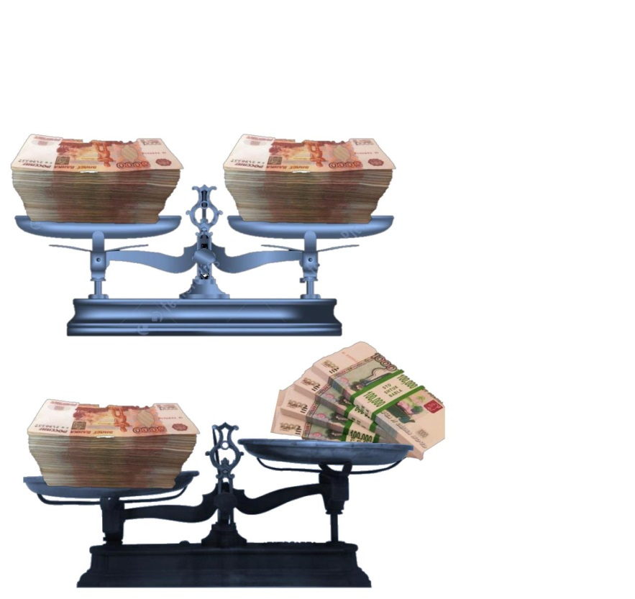
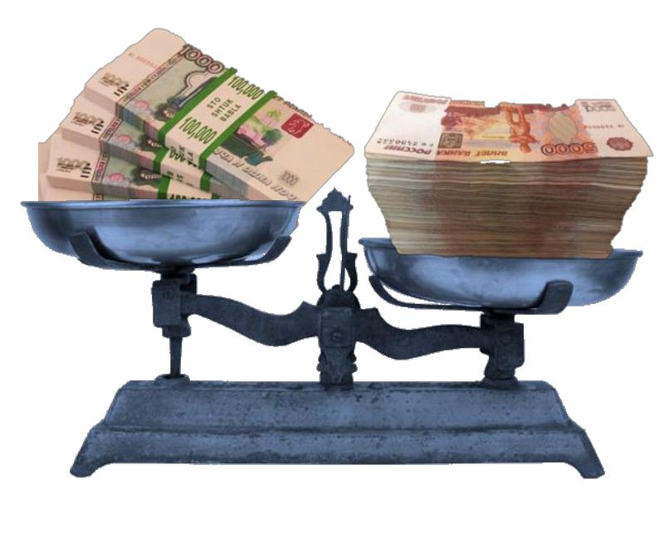
Сбалансированность бюджета по доходам и расходам - основополагающее требование, предъявляемое к органам исполнительной власти
Бездефицитный бюджет
РАСХОДЫ=ДОХОДЫ
Доходы
Расходы
Профицит
ДОХОДЫ >РАСХОДЫ
(можно накапливать резервы, погашать имеющиеся долги)
Доходы
Расходы
Дефицит
РАСХОДЫ> ДОХОДЫ
(необходимы источники покрытия дефицита, можно, например, использовать остатки средств или привлечь средства в долг)
Доходы
Расходы

Slide 6
Из чего складываются доходы бюджета
НАЛОГОВЫЕ
ДОХОДЫ
НЕНАЛОГОВЫЕ ДОХОДЫ
БЕЗВОЗМЕЗДНЫЕ ПОСТУПЛЕНИЯ
Поступления от уплаты налогов, установленных Налоговым кодексом РФ (налог на прибыль организаций, налог на доходы физических лиц, налог на имущество организаций и др.)
Поступления от уплаты пошлин и сборов, установленных законодательством РФ (доходы от использования государственного имущества, штрафы за нарушение законодательства
и др.)
Поступления от других бюджетов бюджетной системы, граждан и организаций (межбюджетные трансферты в виде дотаций, субвенций, субсидий, поступления от юридических и физических лиц, кроме налоговых и неналоговых доходов)

Slide 7
ОСНОВНЫЕ УСЛОВИЯ ФОРМИРОВАНИЯ БЮДЖЕТА НА 2023-2025 ГОДЫ
В основу формирования проекта решения
«О бюджете муниципального образования Зерновское сельское поселение Красногвардейского района Республики Крым на 2025 год и на плановый период 2026 и 2027 годов» положены:
Послание Президента РФ Федеральному Собранию РФ
Основные направления бюджетной политики на 2025и на плановый период
2026 и 2027 годов
Прогноз социально-экономического развития муниципального образования Зерновское сельское поселение Красногвардейского района
на 2025 – 2027 годы
Основные направления налоговой политики на 2025 год и на плановый период 2026 и 2027 годов
Муниципальные программы Зерновского сельского поселения Красногвардейского района Республики Крым до 2027 года
Приоритетными направлениями бюджета на 2025-2027 годы остаются проведение бюджетной политики, на увеличение доходной части бюджета, сбалансированности бюджета, мероприятий направленных на решение неотложных задач экономического и социального развития Зерновского сельского поселения.

Slide 8
Бюджетный процесс
Представляет собой деятельность по составлению проекта бюджета, его рассмотрению, утверждению, исполнению, составлению отчета об исполнении и его утверждению.
Основные этапы бюджетного процесса
1. Составление проекта бюджета
2. Рассмотрение и утверждение бюджета
3. Исполнение бюджета
4. Составление, внешняя проверка, рассмотрение и утверждение бюджетной отчетности
5. Осуществление муниципального финансового контроля

Slide 9
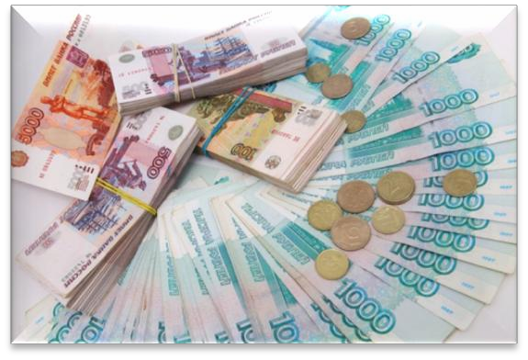
ГРАЖДАНИН как налогоплательщик
Помогает формировать доходную часть бюджета
ГРАЖДАНИН
как получатель социальных гарантий
Получает социальные гарантии – расходная часть бюджета (образование, культура, социальные выплаты и другие направления социальных гарантий населению)

Slide 10
Возможности влияния гражданина на состав бюджета
1
Публичные слушания по проекту бюджета муниципального образования Зерновское сельское поселение
2
Публичные слушания по отчету об исполнения бюджета муниципального образования Зерновское сельское поселение
3
Общественные обсуждения муниципальных программ

Slide 11
Основные характеристики бюджета муниципального образования Зерновское сельское поселение Красногвардейского района Республики Крым на 2025 год и на плановый период 2026 и 2027 годов
Показатели
2025
2026
2027
Доходы
тыс. рублей.
9271,457 тыс. рублей
9452,661 тыс. рублей
9603,011 тыс. рублей
Расходы
тыс. рублей.
9271,457 тыс. рублей
9452,661 тыс. рублей
9603,011 тыс. рублей
Дефицит(-), Профицит(+), тыс. рублей.
0,0
0,0
0,0

Slide 12
Доходы бюджета муниципального образования Зерновское сельское поселение Красногвардейского района Республики Крым на 2024 год и на плановый период 2025 и 2026 годов
2024
2025
2026
6462,847
тыс. руб.
6606,897
тыс. руб.
6780,390
тыс. руб.
Налоговые и неналоговые доходы 3429,297 тыс. руб.
Налоговые и неналоговые доходы 3570,767 тыс. руб.
Налоговые и неналоговые доходы
3719,327 тыс. руб.
Безвозмездные поступления
3033,550 тыс. руб.
Безвозмездные поступления
3036,130 тыс. руб.
Безвозмездные поступления
3061,063 тыс. руб.

Slide 13
Расходы бюджета муниципального образования Зерновское сельское поселение Красногвардейского района Республики Крым на 2025 год и на плановый период 2026 и 2027 годов
2025
2026
2027
общегосударственные вопросы 3858,034 тыс. руб.
общегосударственные вопросы 3858,311 тыс. руб.
общегосударственные вопросы
3858,611 тыс. руб.
Мобилизационная и вневойсковая подготовка
165,922 тыс. руб.
Мобилизационная и вневойсковая подготовка
180,834 тыс. руб.
Мобилизационная и вневойсковая подготовка 187,078 тыс. руб.
Национальная экономика
0,00 тыс. руб.
Национальная экономика
0,00тыс. руб.
Национальная экономика
0,00 тыс. руб.
Жилищно – коммунальное хозяйство
1269,003 тыс. руб.
Жилищно – коммунальное хозяйство
2264,88695 тыс. руб.
Жилищно – коммунальное хозяйство 2024,3396 тыс. руб.
Культура, кинемотография
3978,498 тыс. руб.
Культура, кинемотография
2916,849 тыс. руб.
Культура, кинемотография
3062,217 тыс. руб.

Slide 14
Основные задачи по повышению эффективности бюджетных расходов
повышение эффективности и результативности имеющихся инструментов программно-целевого управления и бюджетирования
создание условий для повышения качества предоставления муниципальных услуг
повышение эффективности процедур проведения муниципальных закупок
совершенствование процедур контроля
обеспечение широкого вовлечения граждан в обсуждение и принятие конкретных бюджетных решений, общественного контроля их эффективности и результативности

Slide 15
Прогноз социально-экономического развития муниципального образования Зерновское сельское поселение Зерновского района Республики Крым на 2025– 2027 годы
Основные варианты:
I вариант – базовый (основной)
(взят в основу формирования местного бюджета)
Характеризует основные тенденции и параметры развития экономики Зерновское сельское поселение в условиях консервативных траекторий изменения внешних и внутренних факторов при сохранении основных тенденций изменения эффективности использования ресурсов
II вариант – целевой
Основан на достижении целевых показателей социально-экономического развития Зерновского сельского поселения, учитывающих в полном объеме достижение целей и задач стратегического планирования

Slide 16
Показатели прогноза социально-экономического развития Зерновского сельского поселения
Наименование показателя | 2024 | 2025
Численность населения (среднегодовая), человек | 1232 | 1240
В трудоспособном возрасте, человек | 860 | 860
Общая площадь земель поселения, га | 11093,5 | 11093,5
Общая протяженность улиц, проездов, км | 12,3 | 12,3

Slide 17
Показатели прогноза социально-экономического Зерновского сельского поселения
Наименование показателя | 2024 | 2025
Количество арендуемых земельных участков, ед. | 16 | 16
Доходы от использования имущества, находящегося в государственной и муниципальной собственности тыс. руб. | 151,027 | 195,178
Доходы бюджета (без МБТ), всего в том числе: | 3337,397 | 3578,878
Налоговые доходы, тыс. руб. | 1042,000 | 3383,700

Slide 18
Показатели прогноза социально-экономического развития Зерновского сельского поселения
Наименование показателя | 2023 | 2024
Неналоговые доходы, тыс. руб. | 186,45052 | 151,027
Расходы бюджета (без МБТ), всего В том числе: | 7043,78097 | 6322,381
Общегосударственные вопросы, тыс. руб. | 3323,6066 | 3771,278

Slide 19
Показатели прогноза социально-экономического развития Зерновского сельского поселения
Наименование показателя | 2024 | 2025
Национальная безопасность, тыс. руб. | 0,00 | 0,00
Национальная экономика, тыс. руб. | 45,00 | 0,00
Жилищно-коммунальное хозяйство, тыс. руб. | 4811,83178 | 9603,011
Культура, тыс. руб. | 1767,858 | 3978,498

Slide 20
Объем средств в бюджет поселения получаемых из федерального бюджета Российской Федерации тыс.руб.
Наименование | 2025 | 2026 | 2027
ИТОГО
Субвенция бюджетам сельских поселений на осуществление первичного воинского учета на территориях, где отсутствуют военные комиссариаты | 165,922 | 180,834 | 187,078

Slide 21
Объем средств в бюджет поселения получаемых из бюджета Республики Крым тыс.руб.
Наименование | 2025 | 2026 | 2027
ИТОГО
Дотации бюджетам сельских поселений на выравнивание бюджетной обеспеченности | 337,932 | 357,692 | 346,992
Субвенции бюджетам сельских поселений на выполнение передаваемых полномочий субъектов Российской Федерации (в сфере административной ответственности) | 0,625 | 0,625 | 0,625

Slide 22
Объем средств в бюджет поселения получаемых из бюджета Красногвардейского района Республики Крым тыс.руб.
Наименование | 2025 | 2026 | 2027
ИТОГО
Дотации бюджетам сельских поселений на выравнивание бюджетной обеспеченности | 5 188,100 | 5 188,100 | 5 188,100

Slide 23
Расходы бюджета муниципального образования Зерновское сельское поселение Красногвардейского района Республики Крым, формируемые в рамках муниципальных программ Зерновское сельского поселения и непрограммных расходов
2025
2026
2027
9232,201 тыс. рублей
9181,34795
тыс. рублей
9092,4126 тыс. рублей
39,256 тыс. рублей
39,533тыс. рублей
39,833
тыс. рублей
2024 год и плановый период 2025 и 2026 годов
- расходы бюджета, формируемые в рамках муниципальных программ Зерновского сельского поселения
- непрограммные расходы

Slide 24
«Бюджет для граждан»
Подготовлен Администрацией Зерновского сельского поселения
Красногвардейского района Республики Крым»
Информация для контактов
Адрес: ул. Юбилейная,33, с.Зерновое, Красногвардейский район, Республика Крым , 297043
тел. /факс (36556)7-84-24,
e-mail: zernovoe.sovet@mail.ru

